Slide 1

MARKUS

Slide 2
효성 | LG SERVERONE

Slide 3
Workflow
클라이언트 | 서버 | 웹
EDMS
Convert Service
Web Service
(WCF)
SignalR
MarkUS
Web Service
Web
Logview
Tcp
Final Service
SignalR

Slide 4
관련 모듈
CompareLib
ZoomAndPan
OpenCVSharp
Web Service
KCOM_Helper
IKCOM
파라메타
iFinalPDF
KCOM_API
MarkUS
Package
WCF
ToggleSwitch
Rxx
KCOMDataModel
RestSharp
EntityFramework
PDFNet
iTextSharp
MarkupToPDF
Image Magick

Slide 5
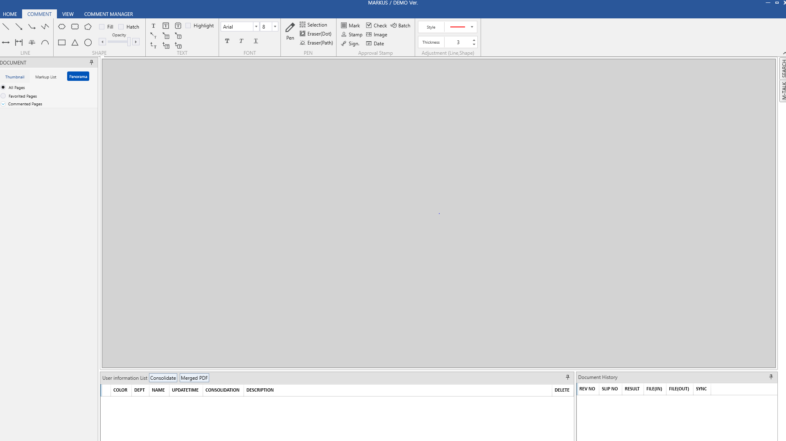
관련 모듈
MainMenu.xaml
ZoomAndPan
조장원 → 김동진,백흠경,박규수

Slide 6
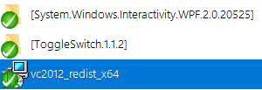
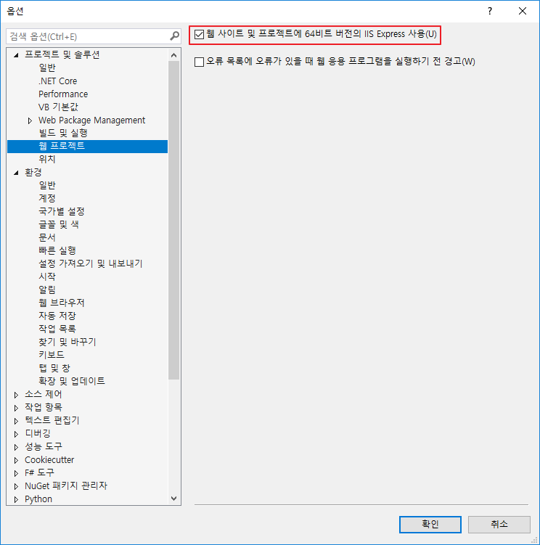
KCOM_API
로컬 디버깅
1. VS2012 재배포판 설치
2. IIS Express를 64비트로 실행하도록 설정
조장원 → 김동진

Slide 7
설치 패키지
Windows Studio Installer
조장원 → 박규수

Slide 8
Convert Service
?
문서 변환을 시작하는 시점?
지원하는 문서 종류
강인구 → 백흠경

Slide 9
Final Service
원본 PDF
Markup 데이타
Flattern
문서 변환
Final 문서 복사
(복사 위치
협의 필요)
데이타베이스
업데이트
오류 시 재시작
메일 발송?
강인구 → 박규수

Slide 10
LogView
로컬
데이타베이스
1. 라이센스 수량
2. 암호화 주기
3. 사용자 변경 주기
데이타
베이스
1. 사용자 정보
EDMS
데이타베이스 조회 및
업데이트
Web Service
사용자 정보
업데이트
라이센스 갯수
사용자 정보
사용자 활성화 여부 요청
라이센스 갯수 요청
사용자 정보 요청
사용자 정보
요청 결과
LOG VIEW
MARKUS
최민수 → 김동진

Slide 11
테이블 목록

Slide 12

End of Document
World Best is DOFTECH
Contact

